Slide 1
Le rôle de l’anesthésiste-réanimateur peut-il commencer et s’arrêter à la porte du bloc
(en dehors bien sûr de la consultation)?
Pr Dan BENHAMOU
Département d’Anesthésie-Réanimation
Hôpitaux Universitaires et Faculté de Médecine Paris Sud

Slide 2
Inclure la SSPI au minimum bien sûr!

Slide 3
Indicateur expérimental IPAQSS
« Sortie de SSPI avec un score de douleur faible »
(campagne 2013)
Nombre de séjours pour lesquels :
  une mesure à la sortie ou juste avant la sortie de la SSPI est réalisée
  ET
  la sortie se fait avec une douleur qualifiée de « faible » (ex : EVA<30 – échelle EVA en mm)

Slide 4
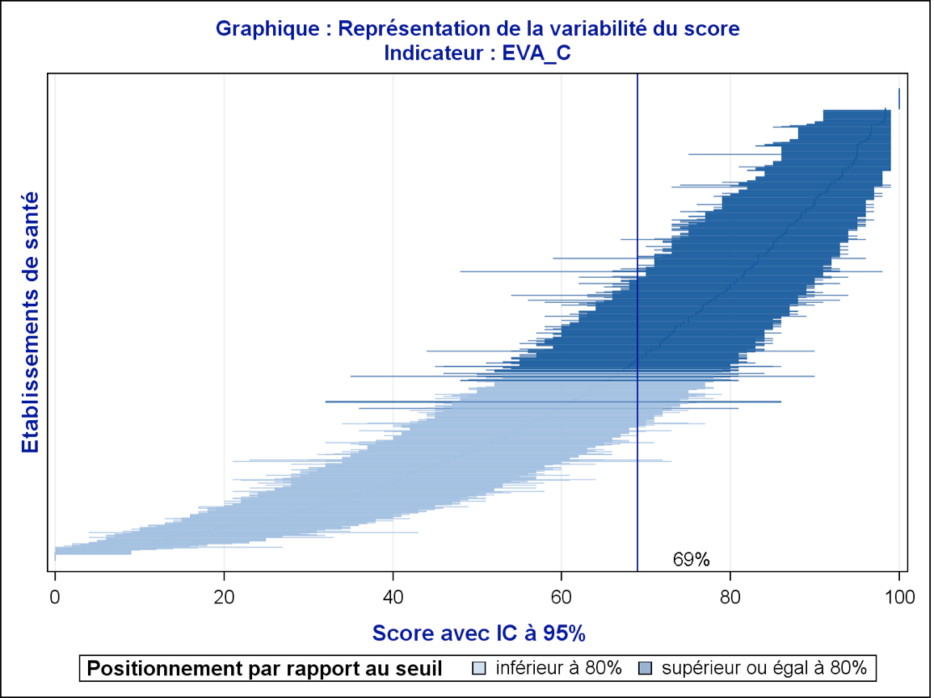
Indicateur « Sortie de SSPI avec un score de douleur « faible »
985 établissements,
moyenne pondérée: 69 %

Slide 5
A clinical pathway in a post-anaesthesia care unit to reduce length of stay, mortality and unplanned ICU admission
Eichenberger A-S et al, EJA 2011;28:859-66
Chir majeure
ou ASA3-5?
Complications?
Admission en SSPI
Transfert Réa/USC
OUI
OUI
NON
Score Aldrete ≥ 8 ?
NON
Sortie décidée par médecin
NON
OUI
Sortie décidée par IDE

Slide 6
La démographie médicale des anesthésistes réanimateurs est-elle encore compromise en France à l’horizon 2020 ?
Pontone S, Brouard N. Ann F Anesth Réanim 2010;29:862-7
9692 anesthésistes réanimateurs en activité en 2010 (CNOM)
Croissance moindre depuis l’internat qualifiant
Facteurs impliqués dans l’analyse:
  Vieillissement des MAR (âge moyen: 51 ans en 2009)
  Progrès médicaux
  Féminisation
  Départ à la retraite anticipé
  Densités régionales variables
  Flux migratoires
  Vieillissement de la population et recours accru aux actes interventionnels
  Augmentation récente du flux de formation
« Si une catastrophe démographique a été évitée, une baisse plus modérée des effectifs persiste à l’horizon 2020 avec un risque d’inadéquation des effectifs aux besoins »

Slide 7
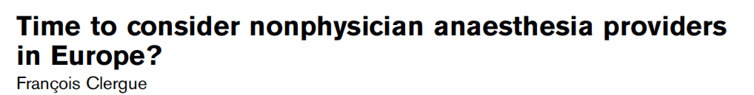

Slide 8

Taux de décès selon la classe ASA
(totalement et partiellement liés à l’anesthésie)
Inserm
Enquête SFAR-INSERM
•
SECURITE
1 / 100
1 / 1000
1978-1982
1 / 10 000
1996-1999
1 / 100 000
1 / 1 000 000
ASA 1
ASA 2
ASA 3
ASA 4

Slide 9
Rôle des médecins
Se concentrer sur
  Les patients à risque (médecine périopératoire)
  La réanimation
  Répondre aux urgences internes
  La partie complexe de la relation médecin-patient (diagnostic, annonce de complication, stratégie de soins..)
  Les aspects techniques innovants, non stabilisés
  La formation (continue) et celle des internes
  L’évaluation des pratiques
  La recherche

Slide 10
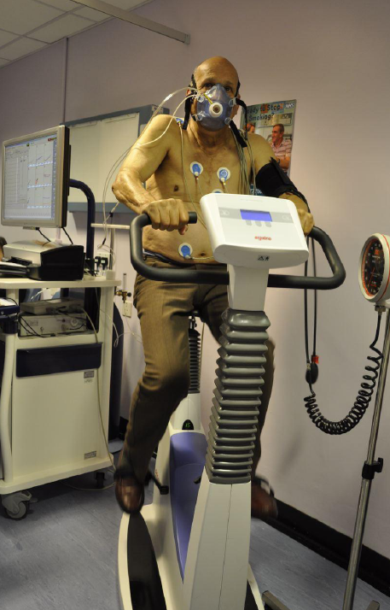
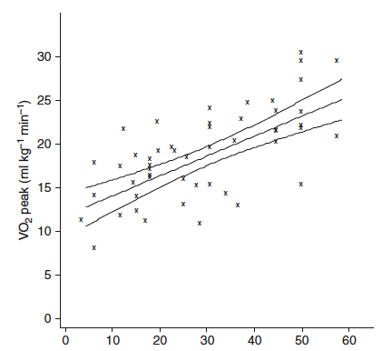
Patient undergoing cardiopulmonary exercise training (CPET) to assess perioperative risk before major elective surgery
Assessing fitness for surgery….
Struthers R et al, Br J Anaesth 2008;101:774-80
Used to assess whole body tolerance to effort/stress
Provides information complementary to cardiac tolerance
New parameters defined such as VO2 _{max}
and V_{E}/VCO₂
Well correlated to level of tolerance obtained by questionnaires (MET, DASI)
Duke Activity Status Index (DASI)

Slide 11
Anémie préoperatoire
Définition internationale (OMS): [Hb] < 12g/dL for femmes et < 13 g/dL pour les hommes
Anémie très fréquente
  25 % des patients avant PTH ou PTG
  50 – 70 % avant colectomie
  45-50 % avant fracture du col du fémur
Dénutrition et carence martiale, inflammation, pertes intestinales occultes
Facteur majeur de transfusion périopératoire et associé à un pronostic péjoratif
Nécessite une attitude proactive pour obtenir le diagnostic
Peut être corrigé dans la majeure partie des sitiations par du fer PO ou IV

Slide 12
Parcours du patient
Symptômes
Demain
Médecin traitant
Anémie/carence martiale
1
Gastro-entérologue
Consultation Anesthésie
Fer PO
Coloscopie
2
Fer IV si délai court
(urgence, parcours rapide…) ou lésion très inflammatoire ou carence martiale profonde ou intolérance digestive
Avis chirurgical
Consultation Anesthésie
3
Intervention
Pas de transfusion
Postopératoire

Slide 13
Monitorage et optimisation (GDT) périopératoire
Monitorage standard
NIRS et optimisation oxygénation cérébrale
Noradrénaline et optimisation hémodynamique
Remplissage vasculaire et optimisation hémodynamique
Ventilation protective
BIS et optimisation anesthésie

Slide 14
Fast-track surgery: a review of enhanced recovery after surgery (ERAS)
Hoffman H et al, Eur Surg Res 2012;49:24–34
Preoperative | Intraoperative | Postoperative
Information et conseil | Gestion des pertes liquidiennes | Prophylaxie thromboembolique
Preparation digestive | Sonde gastrique | Analgésie postop
Jeûne préopératoire et apports de CHO | Chirurgie coeilioscopique | Nutrition postopératoire
Prémedication | Prevention hypothermie | Mobilisation précoce
Antibioprophylaxie | Drains | Audit

Slide 15
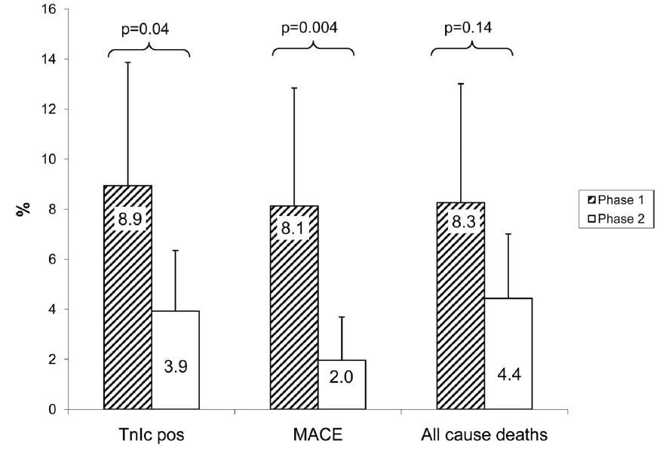
Quality of postoperative care after major orthopedic surgery is correlated with both long-term cardiovascular outcome and troponin Ic elevation
Ausset S et al, Anesthesiology 2010;113:529-40

Slide 16
Rôle des médecins
Se concentrer sur
  Les patients à risque (médecine périopératoire)
  La réanimation
  Répondre aux urgences internes
  La partie complexe de la relation médecin-patient (diagnostic, annonce de complication, stratégie de soins..)
  Les aspects techniques innovants, non stabilisés
  La formation (continue) et celle des internes
  L’évaluation des pratiques
  La recherche

Slide 17
Retour en salle d’hospitalisation
Complication
Scores d’aggravation
Escalade des soins
Détection par l’infirmière
Retard ou non détection
Communication interprofessionnelle
Dégradation
Appel au médecin du service ou spécialisé
Décès
Transfert en service de réanimation ou USC
Pronostic favorable

Slide 18
Rôle des médecins
Obtenir la valorisation correspondante
Déléguer quand qualité place centrale et faible risque
Contrôle médical et institutionnel au quotidien
Eviter les dérives locales
Réorganiser (les blocs opératoires)

Slide 19
Conclusion
Principe de réalité
Les EGAR (2010) ont permis de lancer un débat au sein de la discipline
Réflexion en cours
Axes de travail pour les anesthésistes-réanimateurs
  cliniques: médecine périopératoire, réanimation, soins centrés sur le patient
  Non cliniques: organisation, culture qualité et sécurité, recherche, enseignement, évaluation médico-économique….

